Slide 1
Docker Compose y Testcontainers
TRABAJO DE INVESTIGACIÓN · TEMAS 14 Y 25
INTEGRANTES
Villalba, Luca
Matta, Heber
Carrasco, Agustin
Saavedra, Diego
Stegmayer, Mauro
Arechavala, Santino
Gossen, Ian
Ozuna, Lautaro
Ghione, Lucas
Reproducir y probar un sistema distribuido con contenedores
Grupo 10 · Módulo 8: Notificaciones, Documentos y Soporte
Desarrollo de Software · UTN · 2026
Notes:
Presentamos los dos temas que nos asignó la cátedra: Docker Compose (tema 14) y Testcontainers (tema 25). Los aplicamos sobre nuestro propio módulo del TPI, el Módulo 8.

Slide 2
Dos temas, un mismo problema
TEMA 14
TEMA 25
Docker Compose para un sistema distribuido
Testing de integración con Testcontainers
¿Cómo reproducir y operar localmente un sistema con varios servicios, dependencias y configuraciones?
¿Cómo ejecutar pruebas de integración reproducibles con dependencias reales y aisladas?
La misma tecnología, dos usos: contenedores para ejecutar el sistema y contenedores para probarlo.
Notes:
Un sistema distribuido depende de piezas externas: base de datos, caché, colas. Cada integrante tendría que instalarlas igual que los demás. Los contenedores empaquetan cada pieza con lo que necesita. Compose usa esa idea para EJECUTAR el sistema; Testcontainers, para PROBARLO.

Slide 3
El problema: «en mi máquina funciona»
1
Versiones distintas
# Sin contenedores, cada integrante
# instala y configura a mano:
Node.js 20
PostgreSQL 16
Redis 7
RabbitMQ 3
Mailpit
# ...en nueve computadoras distintas
PostgreSQL 14 en una PC y 16 en otra: el mismo código, otro resultado.
2
Configuración no escrita
Puertos, usuarios y claves quedan en la memoria de quien instaló.
3
Entornos que divergen
Desarrollo, CI y producción dejan de ser iguales.
Lo que necesita el Módulo 8 para funcionar
Notes:
Antes de los dos temas, el problema de fondo. Un programa no corre solo: necesita una versión de Node, bibliotecas, configuración y servicios externos. Si cada uno de los nueve integrantes instala PostgreSQL, Redis, RabbitMQ y Mailpit a mano, cada PC termina distinta: otra versión, otro puerto, otra contraseña. De ahí la frase «en mi máquina funciona». Además, desarrollo, CI y producción dejan de ser iguales, y desinstalar todo deja restos.

Slide 4
Docker: seis conceptos básicos
1
Imagen
2
Contenedor
3
Dockerfile
Plantilla de solo lectura, en capas. Ej.: postgres:16-alpine.
Una imagen en ejecución: un proceso aislado.
La receta para construir una imagen.
4
Registro
5
Cliente y daemon
6
Docker Desktop
Donde se publican y descargan imágenes: Docker Hub.
docker envía las órdenes; dockerd las ejecuta.
En Windows corre los contenedores en una VM de WSL2.
Notes:
Docker es una plataforma para construir, distribuir y ejecutar contenedores. Apareció en 2013 y volvió práctica una tecnología que ya existía en Linux; sus formatos hoy son el estándar OCI. Imagen: la plantilla. Contenedor: la imagen en ejecución. Dockerfile: la receta; el del backend parte de node:20-alpine. Registro: de Docker Hub bajamos postgres, redis y rabbitmq. El cliente docker le pide al daemon que haga el trabajo. El ciclo es Dockerfile, imagen, contenedor. Docker resuelve una pieza; para siete piezas está Compose, y para las pruebas, Testcontainers.

Slide 5
Docker Compose: el sistema en un archivo
1
Qué es
services:
backend:
build: .
environment:
REDIS_HOST: redis
depends_on:
postgres:
condition: service_healthy
networks:
- microservices_net
- m8_internal_net
Una herramienta para definir y ejecutar aplicaciones de varios contenedores.
2
Qué resuelve
Reemplaza una lista de comandos manuales por una descripción declarativa y versionada.
3
Cómo se usa
Un archivo YAML en el repositorio y un comando: docker compose up.
Fragmento de docker-compose.yml del Módulo 8
Notes:
Compose es una herramienta para definir y ejecutar aplicaciones de varios contenedores. Todo se describe en un archivo YAML que vive en el repositorio. Sin Compose habría que ejecutar un docker run por cada pieza recordando puertos, variables y orden. A la derecha, un fragmento real de nuestro archivo: el backend se construye con el Dockerfile, espera a que postgres esté sano y se conecta a dos redes.

Slide 6
Seis piezas de un archivo Compose
1
Servicios
2
Redes
3
Volúmenes
Cada contenedor del sistema. Tenemos siete.
Conectan servicios y los resuelven por nombre.
Guardan los datos fuera del contenedor.
4
Healthchecks
5
depends_on
6
Variables
Comprueban que el servicio responde de verdad.
Ordena el arranque y espera a que la dependencia esté sana.
Configuran cada servicio según el entorno.
Notes:
Servicio: un contenedor creado de una imagen o Dockerfile. Red: conecta contenedores y les da DNS por nombre. Volumen: guarda datos fuera del contenedor. Healthcheck: comando periódico para saber si el servicio responde de verdad. depends_on: orden de arranque, con service_healthy espera a que la dependencia esté sana. Variables: configuración por entorno.

Slide 7
Testcontainers: dependencias descartables
1
2
3
4
5
globalSetup
Contenedor
Migraciones
Suites
Teardown
Jest arranca
postgres:16-alpine
prisma migrate deploy
HTTP real + limpieza
detener y eliminar
Puerto al azar
Motor real
Sin residuos
Docker asigna un puerto libre: no choca con nada.
La misma imagen que usa el sistema, no un mock.
El contenedor nace y muere con la prueba.
Notes:
Una prueba de integración verifica que varias piezas funcionen juntas. Los mocks son rápidos pero no demuestran que un bloqueo o una restricción funcionen en PostgreSQL. Una base compartida se ensucia; una base en memoria es otro motor. Testcontainers levanta la dependencia real en un contenedor desde el código de la prueba y la elimina al terminar. Este es el ciclo de nuestra suite: Jest arranca, se crea el contenedor, se aplican las migraciones, corren las pruebas y se elimina todo.

Slide 8
Qué aporta y qué cuesta cada uno
Docker Compose
Testcontainers
APORTA
APORTA
Entorno reproducible y versionado
Un comando para todo el sistema
El archivo documenta la arquitectura
Se prueba contra el motor real
Cada corrida tiene su propia base
Limpieza automática al terminar
CUESTA
CUESTA
Un solo host: no escala entre máquinas
depends_on solo ordena el arranque
Un contenedor unhealthy no se reinicia solo
Requiere Docker en cada PC y en el CI
Más lento que una prueba unitaria
Solo valida lo que realmente se levanta
Notes:
Compose: reproducible, un comando, documenta la infraestructura. Pero funciona en un solo host, no es un orquestador, depends_on solo ordena el arranque, y un contenedor unhealthy no se reinicia solo. Testcontainers: fidelidad, aislamiento, sin residuos. Pero necesita Docker también en el CI, es más lento que una unitaria y solo valida lo que se levanta.

Slide 9
El Módulo 8 en contenedores
m8_internal_net
microservices_net
red privada del M8
red entre módulos
backend (M8)
postgres
mailpit
NestJS · :3000
16-alpine · :5432
:1025 · :8025
api-viajes (M6)
simulador · :3001
rabbitmq
redis
frontend
:5672 · :15672
7-alpine · :6379
React/Vite · :5173
Volúmenes: postgres_data · redis_data · rabbitmq_data
Notes:
Siete servicios y dos redes. m8_internal_net es privada: ahí viven la base, Redis, Mailpit y el frontend. microservices_net es el canal entre módulos: ahí está la API de Viajes, que simula al Módulo 6. El backend y RabbitMQ están en las dos, porque son el punto de entrada: otros módulos llaman al backend por HTTP o publican eventos en RabbitMQ. Tres volúmenes guardan los datos.

Slide 10
Compose y Testcontainers, lado a lado
 | Docker Compose | Testcontainers
Propósito | Levantar todo el sistema | Levantar solo lo que la prueba necesita
Quién lo controla | Una persona, con up y down | El código de la prueba
Ciclo de vida | Manual y duradero | Efímero: nace y muere con la prueba
Puertos | Fijos: 5432, 6379, 3000 | Dinámicos, sin colisiones
Datos | Persisten en volúmenes | Se descartan
Qué demuestra | Que el sistema funciona en conjunto | Que una funcionalidad es correcta
Notes:
No compiten: responden preguntas distintas. Compose demuestra que el sistema arranca, se comunica y resiste fallas. Testcontainers demuestra que una funcionalidad es correcta contra la dependencia real. Por eso los puertos fijos de uno y los dinámicos del otro pueden convivir en la misma PC.

Slide 11
Cuándo conviene y cuándo no
✓
Compose conviene
✕
Compose no conviene
Varias piezas que deben levantarse juntas en una sola máquina: desarrollo, demostraciones y CI.
Alta disponibilidad, escalado o varios nodos: ahí corresponde un orquestador como Kubernetes.
✓
Testcontainers conviene
✕
Testcontainers no conviene
La lógica depende de la base real: bloqueos, restricciones, transacciones y migraciones.
Lógica pura de negocio (mejor una prueba unitaria) o un CI que no puede ejecutar Docker.
Notes:
Compose conviene con varias piezas en una sola máquina: desarrollo, demos, CI. No conviene si se necesita alta disponibilidad o varios nodos (ahí va Kubernetes) ni para una app sin dependencias. Testcontainers conviene cuando la lógica depende del comportamiento real de la base: bloqueos, restricciones, migraciones. No conviene para lógica pura de negocio (mejor unitaria) ni para probar el sistema completo de punta a punta.

Slide 12
Demostración práctica
Un mismo caso para los dos temas: el comprobante de un viaje finalizado
Notes:
Pasamos a la demostración. El caso que une los dos temas es el comprobante de un viaje finalizado.

Slide 13
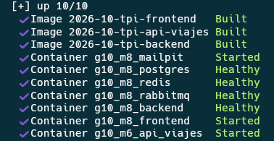
Un comando levanta siete contenedores
1
docker compose up -d --build
comando
7
contenedores
3
imágenes propias
Notes:
docker compose up -d --build. -d deja la consola libre; --build reconstruye las imágenes con el código actual. Se construyen tres imágenes propias (backend, frontend y API de Viajes) y se inician siete contenedores. Los que tienen healthcheck figuran como Healthy: Compose esperó a que estuvieran listos antes de arrancar el backend.

Slide 14
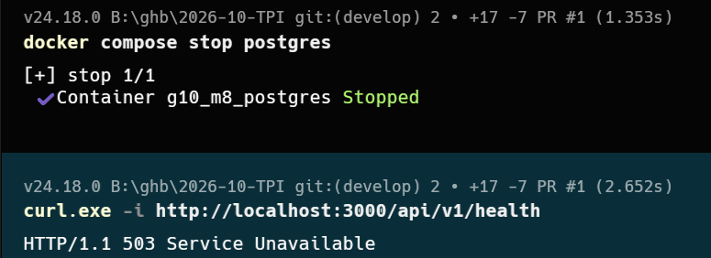
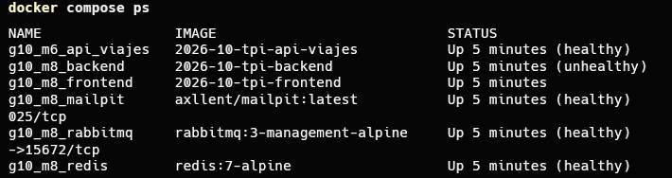
Si cae PostgreSQL, el backend lo informa
1
Base detenida
El health responde 503 Service Unavailable.
2
Docker lo detecta
El contenedor pasa a unhealthy.
3
Base de vuelta
El backend se recupera solo.
docker compose ps (recorte de columnas): el backend figura como unhealthy
Notes:
Detenemos PostgreSQL. El endpoint /health consulta la base; como no responde, devuelve 503. Docker usa ese endpoint como healthcheck y marca el backend como unhealthy. Al volver PostgreSQL, el backend vuelve a healthy sin que nadie lo toque. Importante: Docker NO reinicia el contenedor por estar unhealthy; la política restart actúa solo si el proceso termina.

Slide 15
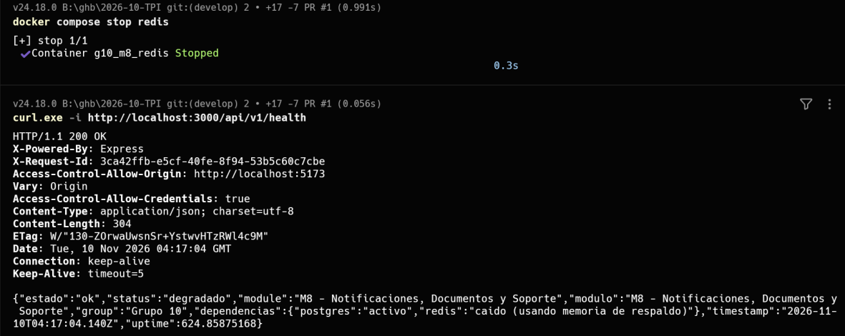
Si cae Redis, el servicio sigue atendiendo
PostgreSQL caído
503
no disponible
Redis caído
HTTP 200 con "status": "degradado" y el detalle de la dependencia
200
Reconecta solo si Redis vuelve en unos 10 segundos.
degradado, con memoria local
Notes:
Decisión de diseño: PostgreSQL es crítico, Redis no. Sin Redis el backend conmuta a una memoria local y responde 200 con status degradado, informando qué dependencia cayó. Si Redis vuelve dentro de unos 10 segundos (10 reintentos de 1 segundo) se reconecta solo. Si tarda más, sigue con memoria local hasta reiniciar el backend: es una limitación conocida.

Slide 16
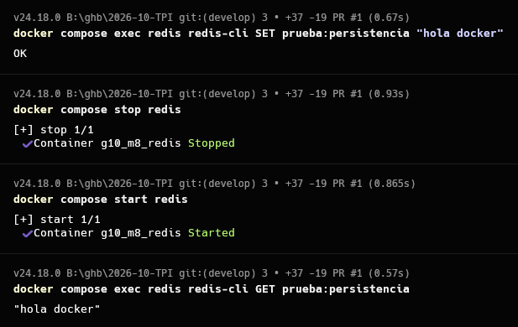
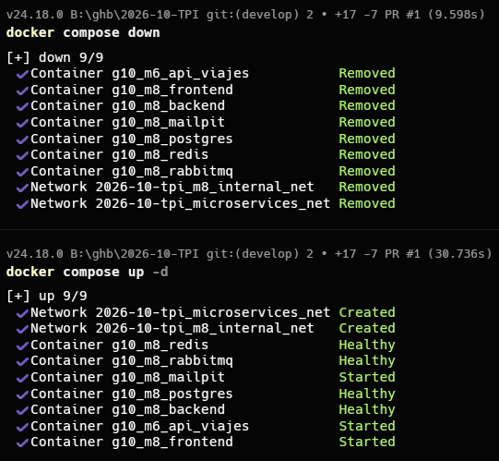
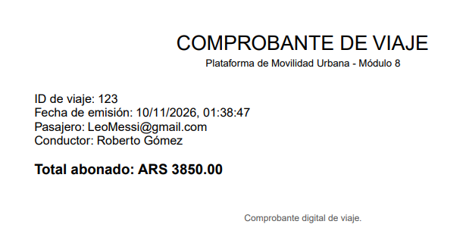
Los datos sobreviven al reinicio
down elimina contenedores y redes, pero no los volúmenes.
PostgreSQL: el comprobante se descarga igual tras down y up
Redis: la clave sigue después de stop y start
Notes:
Redis: escribimos una clave, detenemos el contenedor, lo iniciamos y la clave sigue ahí. Lo logran el volumen redis_data y la opción appendonly. PostgreSQL: registramos un comprobante, hicimos docker compose down (elimina contenedores y redes) y up. El comprobante sigue en la base y el PDF se descarga con los datos originales, porque down no borra los volúmenes.

Slide 17
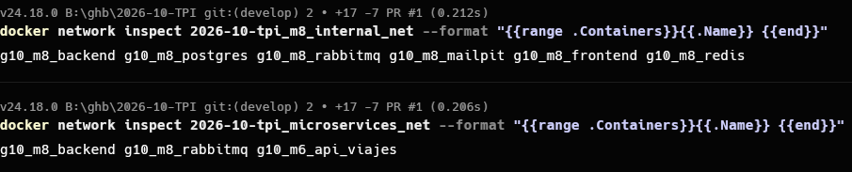
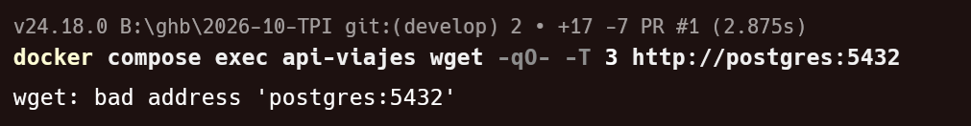
Dos redes: cada módulo es dueño de sus datos
api-viajes → backend
Responde: comparten microservices_net.
Contenedores de cada red
api-viajes → postgres
No resuelve el nombre. Por IP sí, porque el puerto está publicado en el host.
api-viajes no detecta postgres: no comparten red
En producción esos puertos no se publicarían.
Notes:
La API de Viajes está solo en microservices_net. Llega al backend por su nombre, pero no puede resolver postgres ni redis: no comparten red. Eso refleja la regla de que cada servicio es dueño de sus datos. Aclaración honesta: el aislamiento es por nombre. Como publicamos los puertos 5432 y 6379 en el host para desarrollar, por IP sí se llega. En producción no se publicarían.

Slide 18
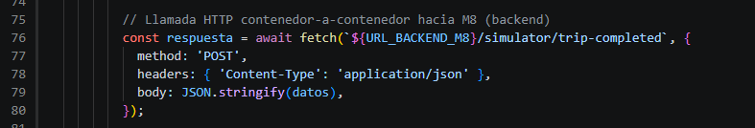
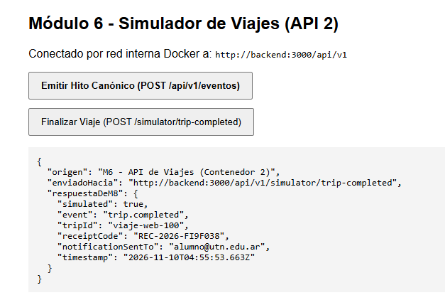
Las dos APIs se hablan por nombre de servicio
servidor.js: llamada HTTP de contenedor a contenedor
Mailpit recibe los correos generados por el M8
URL_BACKEND_M8 se define en Compose y usa el nombre del servicio, no una IP.
Respuesta del M8: código de comprobante y destinatario
Notes:
La API de Viajes recibe por variable de entorno la URL http://backend:3000. Docker resuelve 'backend' dentro de la red compartida. Al finalizar un viaje, la API de Viajes llama al M8, que genera el comprobante (código REC-2026-...) y envía la notificación. El correo aparece en Mailpit. Es el recorrido completo entre contenedores.

Slide 19
Testcontainers: una base nueva en cada corrida
12
container = await new PostgreSqlContainer(
'postgres:16-alpine')
.withDatabase(TEMP_DB_NAME)
.withPassword(password) // aleatoria
.start(); // puerto libre
const url = container.getConnectionUri();
assertTemporaryDatabaseUrl(url);
await applyMigrations(url);
pruebas aprobadas contra PostgreSQL real
7 de comprobantes (RF-8.4)
5 de tickets (RF-8.7)
8 altas simultáneas: un solo comprobante
12 de 12 aprobadas. Puerto asignado: 32771. Sin contenedores al terminar.
postgres-test-environment.ts
npm run test:integration
Notes:
El globalSetup de Jest crea un PostgreSQL con la misma imagen del Compose, sin puerto fijo. Aplica las migraciones reales de Prisma. Las pruebas levantan la app NestJS completa y la llaman por HTTP. La prueba clave: 8 altas simultáneas del mismo viaje deben dejar un solo comprobante; eso depende de un bloqueo de PostgreSQL (pg_advisory_xact_lock) y con mocks no se podía demostrar. Un guardián impide truncar cualquier base que no sea la temporal. Resultado: el 11/11/2026 corrimos la suite sobre el commit c17a456 y las 12 pruebas pasaron en unos 10 segundos. Durante la corrida el contenedor usó el puerto 32771, no el 5432, y al terminar no quedó ningún contenedor. La salida completa está en el documento.

Slide 20
La base nace y muere con la prueba
$ docker ps # antes
(sin contenedores)
$ docker ps # t+7 s
postgres:16-alpine :32771->5432
testcontainers/ryuk :32770->8080
$ docker ps # t+10 s
postgres:16-alpine (healthy)
$ docker ps -a # al terminar
(sin contenedores)
1
Nace con la prueba
globalSetup crea PostgreSQL en un puerto libre, junto con Ryuk.
2
Prueba contra la base real
La base queda healthy en 3 s y corren las 12 pruebas: 21 s.
3
Muere al terminar
globalTeardown la elimina y Ryuk se retira solo.
docker ps cada segundo durante npm run test:integration

Slide 21
Tres fallas antes de la corrida correcta
1
Docker apagado
Testcontainers necesita el daemon de Docker: sin él, la suite no arranca.
2
Dependencia sin instalar
Faltaba @testcontainers/postgresql. Se resolvió con npm install.
3
Cliente de Prisma desactualizado
Pedía una URL prisma://. Se regeneró con npm run prisma:generate.
4
Reproducible no es automático
Testcontainers reproduce la base, no la máquina. Por eso el próximo paso es el CI.

Slide 22
Cómo se integran los dos temas
Docker Compose
LO QUE COMPARTEN
Testcontainers
Sistema completo
Puerto 5432 fijo
Datos persistentes
Operar y demostrar
postgres:16-alpine
Solo PostgreSQL
Puerto aleatorio
Datos descartables
Verificar automáticamente
la misma imagen
Esquema Prisma
las mismas tablas
AppModule
el mismo código
Notes:
Lo que comparten es lo que da coherencia: la misma imagen de PostgreSQL, el mismo esquema de Prisma y el mismo código de aplicación. Ojo con el detalle: en Docker el backend crea las tablas con prisma db push al arrancar; las pruebas las crean con las migraciones (prisma migrate deploy). El resultado es el mismo esquema. Compose levanta el sistema completo para operarlo y demostrarlo. Testcontainers verifica automáticamente la parte crítica, la persistencia del comprobante. No chocan porque Testcontainers usa un puerto aleatorio.

Slide 23
Decisiones que tuvimos que justificar
1
503 con PostgreSQL, 200 con Redis
Sin base de datos el M8 no cumple su función. Sin Redis sigue, con memoria local.
2
Unhealthy no implica reinicio
La política restart actúa cuando el proceso termina, no por el healthcheck.
3
Puertos de la base publicados
Cómodo para desarrollar, pero debilita el aislamiento. No va a producción.
4
OpenSSL en la imagen Alpine
Prisma no cargaba su motor. Lo detectamos al ejecutar el backend en Docker.
Notes:
Estas son las preguntas probables del coloquio. 1) ¿Por qué 503 con Postgres y 200 con Redis? Porque sin base el M8 no cumple su función; sin Redis sí, con menos garantías. 2) ¿Por qué el backend no se reinicia si está unhealthy? Porque restart actúa cuando el proceso termina, no por healthcheck. 3) ¿El aislamiento de red es total? No: publicamos puertos para desarrollo. 4) ¿Qué falló al containerizar? Prisma no encontraba OpenSSL en la imagen Alpine y el contenedor se reiniciaba en bucle.

Slide 24
Conclusiones
1
2
3
Un archivo, un comando
Pruebas con la base real
Se complementan
Compose deja el sistema completo al alcance de todo el grupo.
Testcontainers crea y destruye su propio PostgreSQL.
Uno muestra que el sistema funciona; el otro, que es correcto.
Próximo paso: ejecutar la suite de integración también en el CI.
Notes:
Cierre: Compose responde cómo reproducir y operar el sistema; Testcontainers, cómo probar con dependencias reales y aisladas. Se complementan y ninguno reemplaza al otro ni a las pruebas unitarias. Próximo paso: sumar la suite de integración al CI.

Slide 25
Fuentes consultadas
Docker Inc. Docker Compose documentation y Compose file reference. docs.docker.com
Compose Specification. compose-spec.io
Testcontainers y Testcontainers for Node.js. testcontainers.com · node.testcontainers.org
Fowler, M. IntegrationTest. Vocke, H. The Practical Test Pyramid. martinfowler.com
Wiggins, A. The Twelve-Factor App: Dev/prod parity. 12factor.net
Newman, S. (2021). Building Microservices, 2.ª ed. O'Reilly.
Repositorio FRRe-DS/2026-10-TPI: docker-compose.yml y docs/TESTCONTAINERS.md
Notes:
Las fuentes completas, con enlaces, están en el documento de investigación.

Slide 26
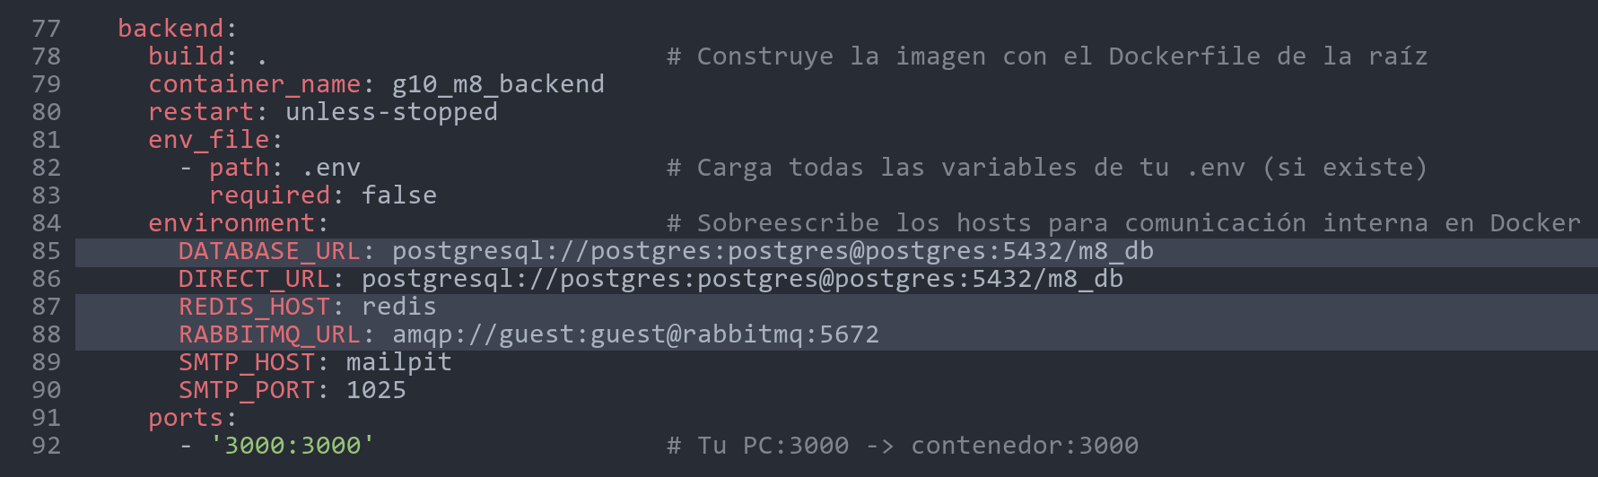
Código: el backend en Compose
docker-compose.yml · líneas 77 a 92
build y env_file
Nombres, no localhost
ports
La imagen sale del Dockerfile; el .env es opcional.
postgres, redis y rabbitmq se resuelven por nombre de servicio.
Publica el 3000 del contenedor en la PC.
Notes:
Línea por línea: build construye la imagen con el Dockerfile de la raíz. restart: unless-stopped la vuelve a levantar si el proceso termina. env_file carga el .env si existe (required: false). environment pisa los hosts: dentro de un contenedor, localhost es el propio contenedor, por eso se usan los nombres postgres, redis, rabbitmq y mailpit. ports publica el 3000 en la PC. Pregunta típica: ¿por qué no localhost? Porque cada contenedor tiene su propia red; el DNS de Docker resuelve los nombres de servicio.

Slide 27
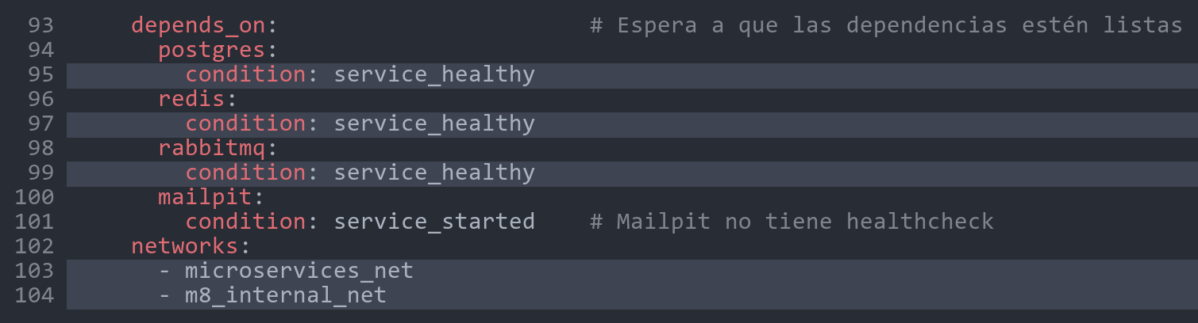
Código: orden de arranque y redes
docker-compose.yml · líneas 93 a 104
service_healthy
service_started
Dos redes
El backend arranca cuando el healthcheck de la dependencia pasa.
Mailpit no tiene healthcheck: alcanza con que haya iniciado.
El backend es el punto de entrada del módulo: está en ambas.
Notes:
depends_on ordena el arranque. Con condition: service_healthy Compose espera a que el healthcheck de postgres, redis y rabbitmq pase antes de iniciar el backend. Mailpit usa service_started porque no define healthcheck. Importante: depends_on solo actúa al arrancar; si la base cae después, el backend tiene que manejarlo (lo hace el endpoint de salud). networks: el backend está en microservices_net (para que otros módulos lo llamen) y en m8_internal_net (para llegar a su base y su caché). Pregunta típica: ¿qué pasa si saco depends_on? El backend puede arrancar antes que la base y fallar al conectar.

Slide 28
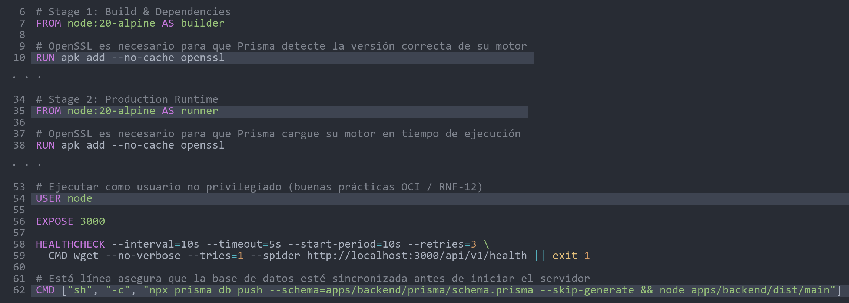
Código: la imagen del backend
Dockerfile · líneas 6 a 10, 34 a 38 y 53 a 62
Dos etapas
OpenSSL
USER node
CMD
builder compila; runner ejecuta lo ya compilado.
Prisma lo necesita en Alpine para cargar su motor.
El proceso no corre como root.
prisma db push sincroniza el esquema y arranca la API.
Notes:
Multi-stage: la primera etapa (builder) instala dependencias y compila TypeScript; la segunda (runner) copia el resultado y ejecuta. OpenSSL: sin él Prisma no encontraba su motor en node:20-alpine y el contenedor se reiniciaba en bucle; lo detectamos al containerizar. USER node: buena práctica, no ejecutar como root. HEALTHCHECK: el mismo endpoint /health que usa Compose. CMD: antes de arrancar ejecuta prisma db push, que crea o ajusta las tablas según schema.prisma; por eso funciona con una base vacía. Aclarar: db push es cómodo para la demo; en producción se usarían las migraciones, que es lo que usan las pruebas.

Slide 29
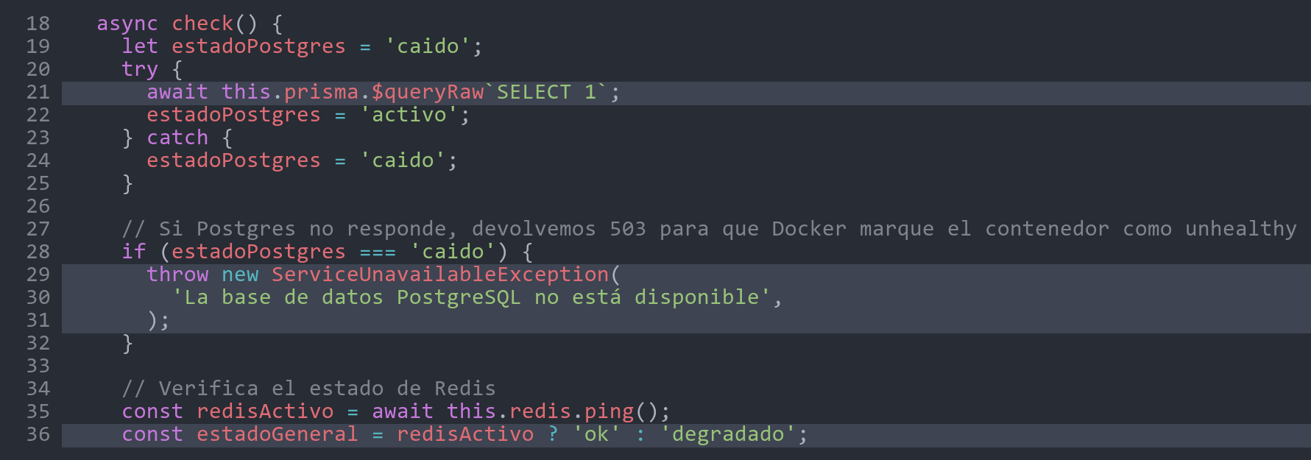
Código: el endpoint de salud
apps/backend/src/modules/health/health.controller.ts · líneas 18 a 36
Consulta real
Sin base: 503
Sin Redis: 200
SELECT 1 comprueba que la base responde.
La excepción deja unhealthy al contenedor.
Informa «degradado» y sigue atendiendo.
Notes:
El health no devuelve un ok fijo: ejecuta SELECT 1 contra PostgreSQL. Si falla, lanza ServiceUnavailableException, que NestJS convierte en HTTP 503. El healthcheck de Docker usa wget contra este endpoint: un 503 hace fallar el wget y el contenedor pasa a unhealthy. Con Redis no se lanza excepción: redis.ping() devuelve false y se responde 200 con status degradado. Detalle a reconocer si preguntan: en la respuesta el campo estado queda siempre en ok y el que cambia es status.

Slide 30
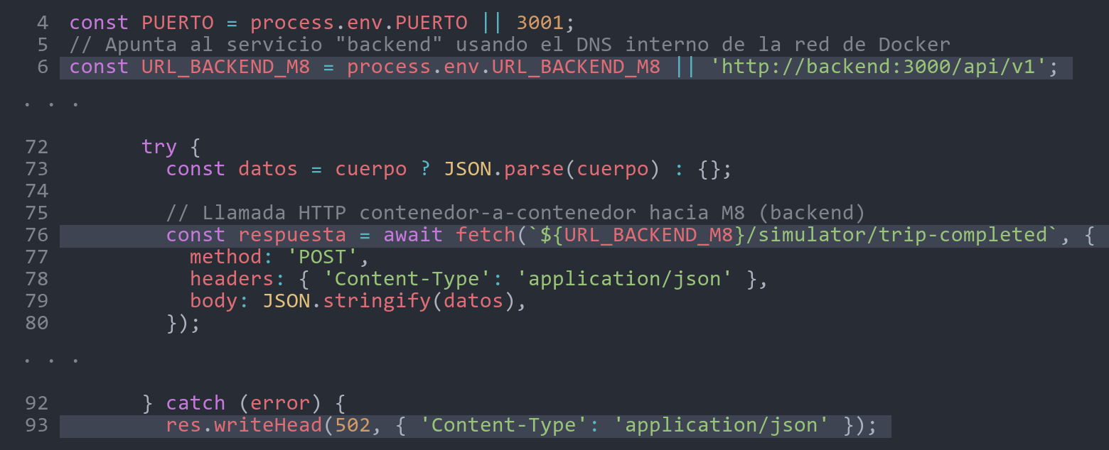
Código: una API llama a la otra
apps/simulador-m6/servidor.js · líneas 4 a 6, 72 a 80 y 92 a 93
URL por entorno
fetch entre contenedores
Falla controlada
Compose define URL_BACKEND_M8 con el nombre del servicio.
Docker resuelve «backend» en la red compartida.
Si el M8 no responde, devuelve 502 y sigue en pie.
Notes:
La API de Viajes no tiene la IP del backend escrita: lee una variable de entorno que Compose le pasa, con valor http://backend:3000/api/v1. El DNS interno de Docker traduce backend a la IP del contenedor porque ambos están en microservices_net. El fetch es una llamada HTTP común. Si el backend está caído, el catch devuelve 502 Bad Gateway con un mensaje claro en lugar de romper el proceso.

Slide 31
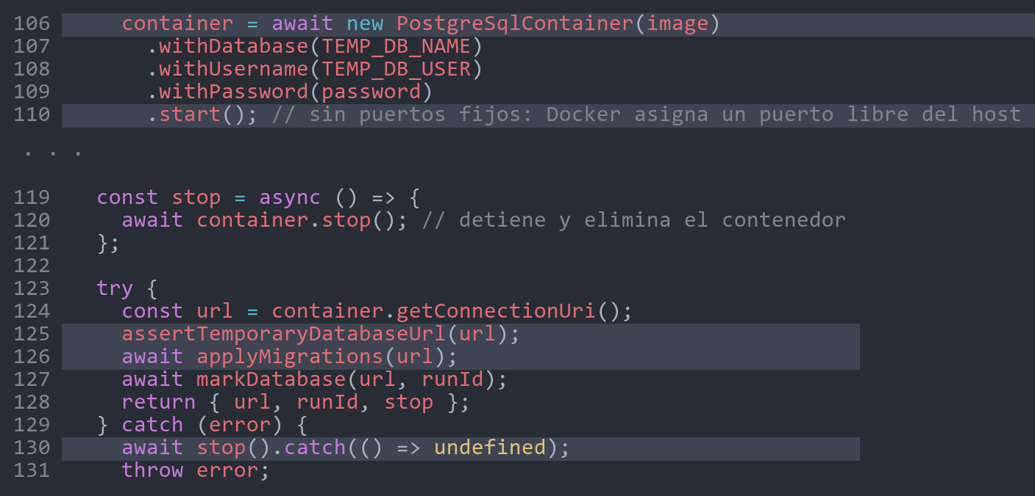
Código: crear la base efímera
apps/backend/src/integration-tests/support/postgres-test-environment.ts · líneas 106 a 110 y 119 a 131
Misma imagen
Nada fijo
Guardián y esquema
Limpieza segura
image es postgres:16-alpine, como en Compose.
Puerto libre y contraseña aleatoria.
Valida la URL y aplica las migraciones.
Si la preparación falla, se elimina igual.
Notes:
PostgreSqlContainer es el módulo de Testcontainers para PostgreSQL. start() le pide a Docker que cree el contenedor y espera a que esté listo; como no fijamos puerto, Docker elige uno libre (en nuestra corrida fue el 32771). getConnectionUri devuelve la URL con ese puerto. assertTemporaryDatabaseUrl es el guardián: rechaza cualquier URL que no sea la base temporal, para no truncar nunca una base real. applyMigrations ejecuta prisma migrate deploy. markDatabase deja un marcador con el id de la corrida. Si algo falla, el catch detiene el contenedor antes de propagar el error. Pregunta típica: ¿y si el proceso muere? Ryuk, un contenedor auxiliar, elimina los huérfanos.

Slide 32
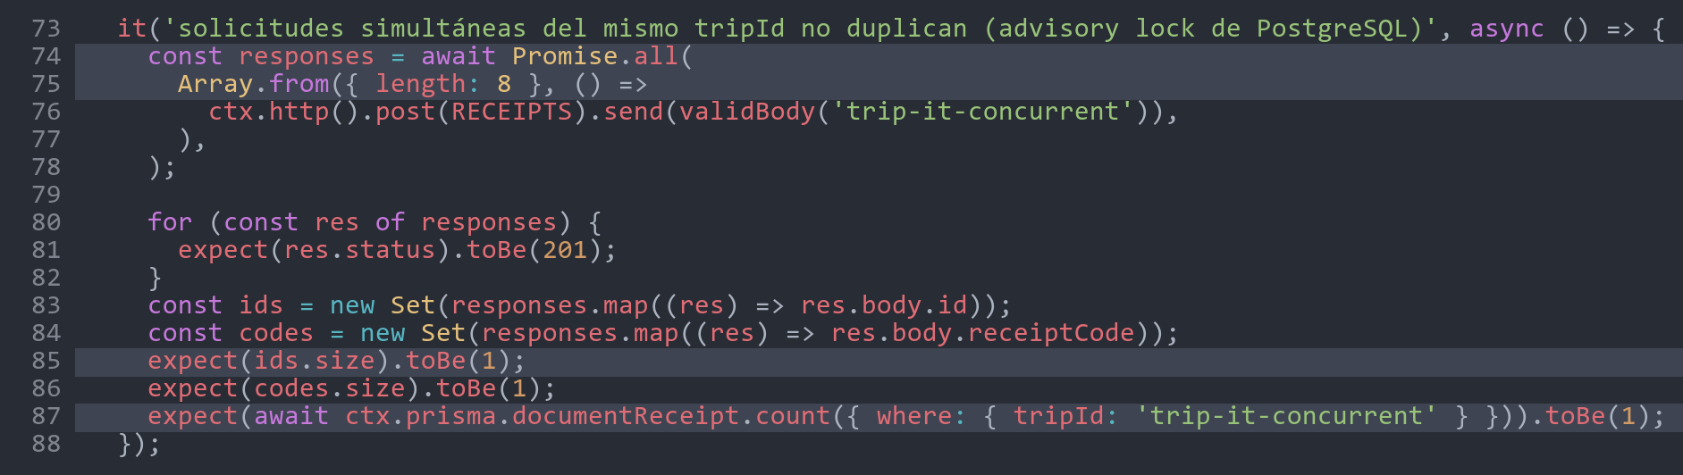
Código: ocho altas simultáneas
apps/backend/src/integration-tests/documents-receipts.integration.spec.ts · líneas 73 a 88
Concurrencia real
Un solo resultado
Por qué importa
Promise.all envía las 8 solicitudes a la vez.
Un único id, un único código y una única fila.
Depende de un bloqueo de PostgreSQL; un mock no lo prueba.
Notes:
Esta es la prueba que justifica usar Testcontainers. Se envían 8 POST del mismo viaje en paralelo. Las 8 responden 201, pero todas devuelven el mismo id y el mismo receiptCode: se creó un solo comprobante. Después se cuenta directamente en la base y hay una fila. Lo garantiza pg_advisory_xact_lock en el repositorio: un bloqueo de PostgreSQL por viaje dentro de la transacción. Con un mock del repositorio esto no se puede demostrar, porque el mock no tiene concurrencia ni bloqueos reales.

